Slide 1
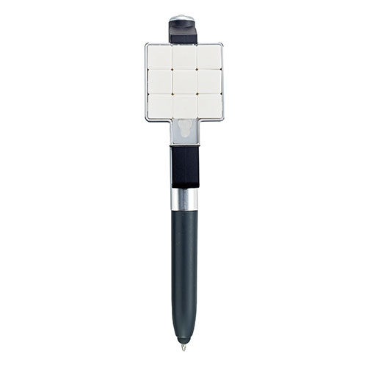
【提案書】
多機能パズルボールペン
特徴
ボールペンに簡単なパズルが付属しれているおもしろグッズです。勉強やデスクワーク中の息抜きなどにはぴったり。イベントやキャンペーンのノベルティ用としてもおすすめです。
納期
納期スペース
仕様
素材：ABS・シリコンゴム
サイズ：138×32×19mm
包装：箱入 箱サイズ／155×35×23mm
備考：ボタン電池(AG4)3ヶ内蔵
お見積
お見積りスペース

